Slide 1
Scripting期末作業- 抓取steam遊戲系統要求
第三組 組長：楊廷恩
組員：黃紹愷 張呈定

Slide 2
大方向
1.利用爬蟲擷取Steam遊戲的最低配置和建議配置資料
2.將擷取資料儲存在SQLite資料庫中
3.開發一個便捷的Tkinter圖形化界面使用者查看資訊

Slide 3
Domain Knowhow
Steam:當今規模最大的電子遊戲數位分發平台
最低配置要求:運行某個程式或軟體所需要的最低需求
系統建議配置:運行某個程式或軟體時能達到最佳化的需求

Slide 4
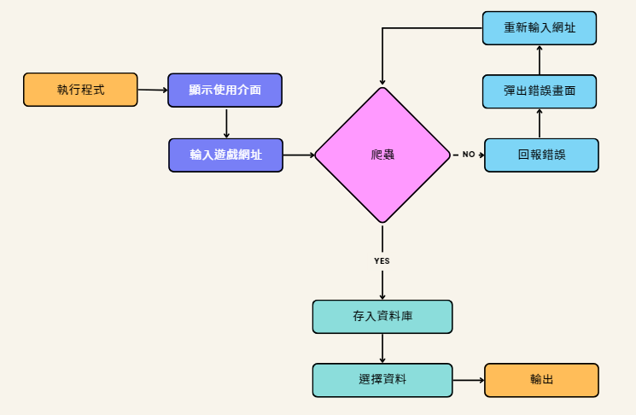

Slide 5
Thank you

